Slide 1

7-1.Hoare划分算法报告
小组成员：王宇轩，王浩嘉，刘洋

Slide 2
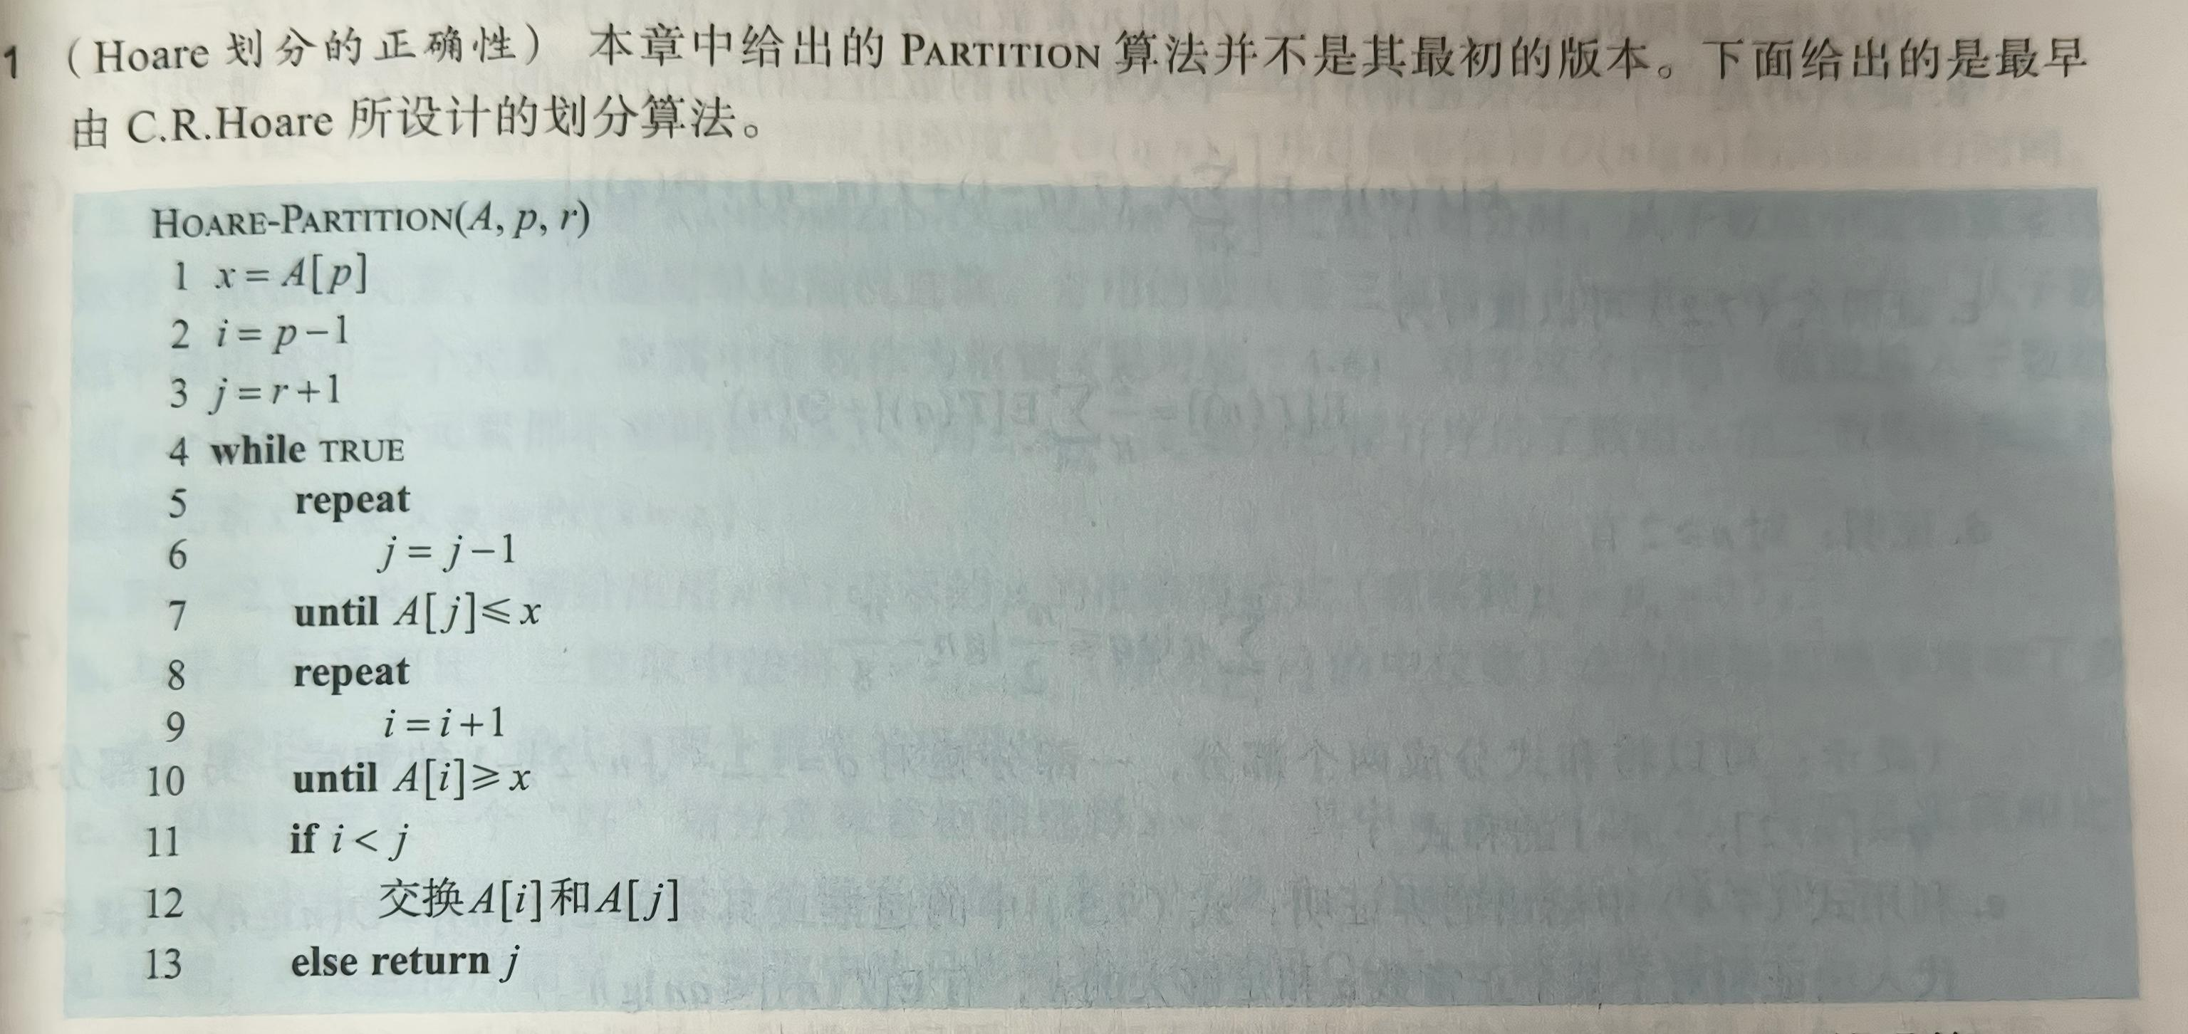

Slide 3
题a具体代码：a
#include<iostream>
#include<vector>
using namespace std;
vector<int>v={13,19,9,5,12,8,7,4,11,2,6,21};
void f(vector<int>& v)
{
for(int i=0;i<v.size()-1;i++)
{
cout<<v[i]<<",";
}
cout<<v[v.size()-1]<<endl;
}//输出
void Hoare_Partition(vector<int>&v,int p,int r)
{
int x=v[p];
int i=p-1;
int j=r+1;
while(true)
{
do{j=j-1;}
while(v[j]>x);
do{i=i+1;}
while(v[i]<x);
if(i<j){
int tmp=v[i]; v[i]=v[j];
v[j]=tmp;
}
f(v); cout<<"i:"<<i<<endl<<"j:"<<j<<endl;
if(i>=j){
return;
}
}}//划分
int main()
{
Hoare_Partition(v,0,11);
return 0;
}

Slide 4
分析维度
1. 时间复杂度 | 核心算法：Hoare 分区逻辑本身是 O(N)，因为指针 i 和 j 总共最多移动 N 步。
2. 程序瓶颈与问题 | 潜在风险 (边界检查)： 缺乏对输入参数 p 和 r 的合法性检查（如 p > r 或空数组情况），可能导致未定义行为。
3. 改进方法 | 添加边界保护： 在函数开头添加 if (p >= r) return p; 以防止非法输入导致的错误。

Slide 5
题bHoare_Partition具体代码：a
#include<iostream>
#include<vector>
using namespace std;
vector<int>v(12,10);
void Hoare_Partition(vector<int>&v,int p,int r)
{
int x=v[p];
int j=r+1;
int i=p-1;
while(true){
do{
j=j-1;}
while(v[j]>x);
do{
i=i+1;
}
while(v[i]<x);
if(i<j){
int tmp=v[i]; v[i]=v[j]; v[j]=tmp;
}
else{
cout<< j<<endl; return;
}
}
}
int main()
{
Hoare_Partition(v,0,11);
return 0;
}

Slide 6
分析维度
1. 时间复杂度 | 理论算法复杂度： O(N) Hoare 分区算法本身通过双指针相向移动，每个元素最多被访问常数次，因此核心逻辑是线性的 O(N)。
2. 程序瓶颈与问题 | 潜在风险 (边界检查)： 缺乏对输入参数 p 和 r 的合法性检查（如 p > r 或空数组情况），可能导致未定义行为。
3. 改进方法 | E. 添加边界检查： • 在函数开头添加 if (p >= r) return p;，以防止因非法参数（如 p > r）导致的未定义行为。

Slide 7
题bPartition具体代码：a
}
}
int temp=v[i+1];
v[i+1]=v[r];
v[r]=temp;
cout<<i+1<<endl;
}
int main()
{
Partition(v,0,11);
return 0;
}
#include<iostream>
#include<vector>
using namespace std;
vector<int>v(12,10);
void Partition(vector<int>&v,int p,int r)
{
int x=v[r];
int i=p-1;
for(int j=p;j<r;j++)
{
if(v[j]<=x)
{
i++;
int temp=v[i];
v[i]=v[j];
v[j]=temp;

Slide 8
分析维度
1. 时间复杂度 | 理论算法复杂度：O(N) 分区算法使用单指针 i 和遍历指针 j。j 从 p 遍历到 r，每个元素被访问一次。 循环内部的操作（比较、自增、交换）均为常数时间 O(1)。 • 因此，总时间复杂度为线性 O(N)，其中 N=r−p+1。
2. 程序瓶颈与问题 | 枢轴选择策略单一 • 问题：int x = v[p]; 固定选取子数组的第一个元素作为枢轴。 • 影响：对于近乎有序的数组，这会导致快速排序退化为冒泡排序的效果，时间复杂度飙升至 O(N^2)。
3. 改进方法 | 优化枢轴选择 (三数取中法) • 方法：在 Hoare_Partition 开始时，选取 v[p], v[r], v[(p+r)/2] 三个数的中位数作为枢轴，并将其交换到 v[p] 位置。 • 效果：极大降低最坏情况发生的概率，使算法在有序数组上也能保O(NlogN)。

Slide 9
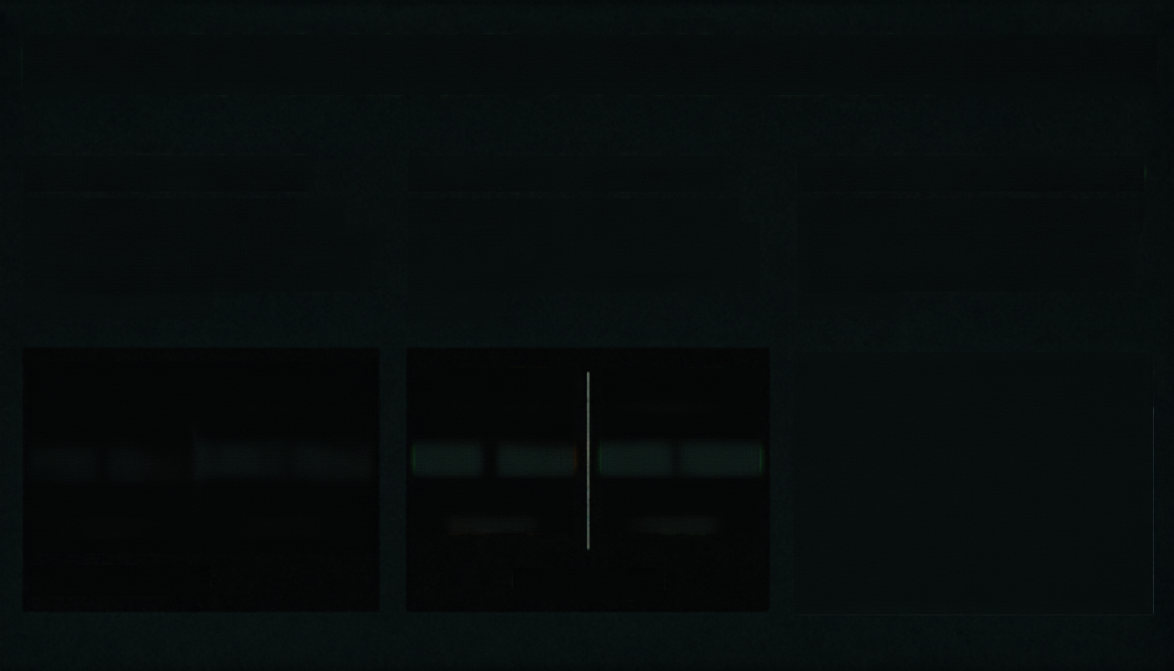
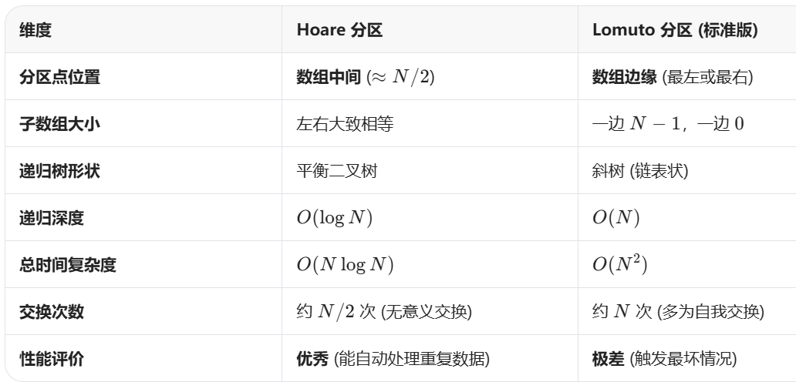
Hoare 划分在交换次数与平衡性上全面优于 Lomuto

Slide 10
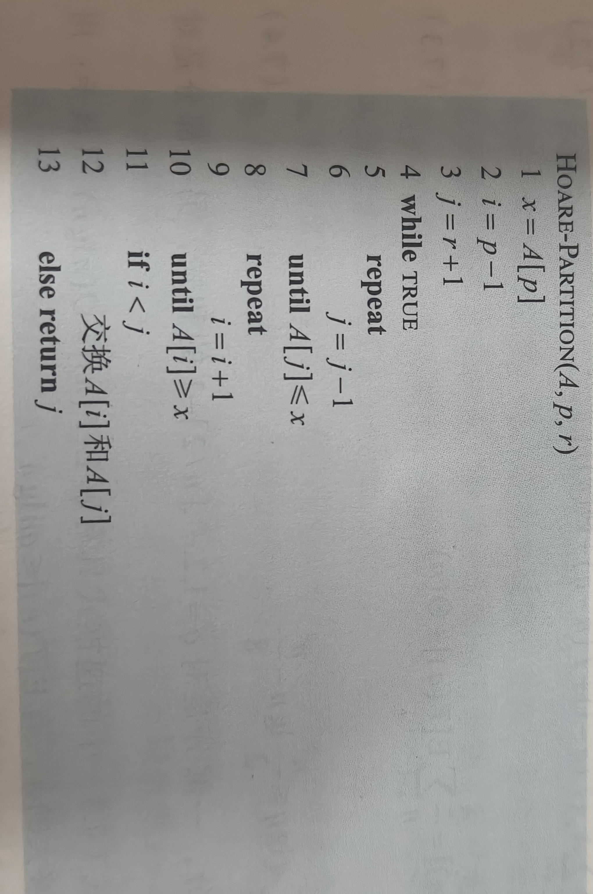
题c，d证明；
极端情况1（第6句执行次数尽可能少即第9句执行尽可能多）：第一次循环中，此时j=r。由于A[i]=x，第9句必只执行一次。第二次循环中，最差情况j=r-1，i=j=r-1，此时j<r符合上界。
极端情况2（第6句执行次数尽可能多即第9句执行尽可能少）：第一次循环中j最多减少到p（A[p]=x），i则必然增至p,此时i=j,j>=p符合下界。

Slide 11

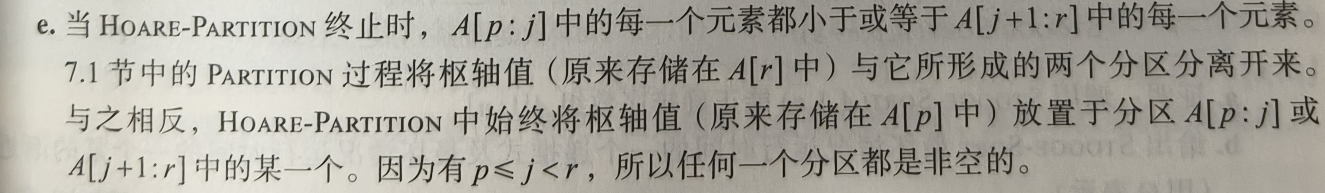
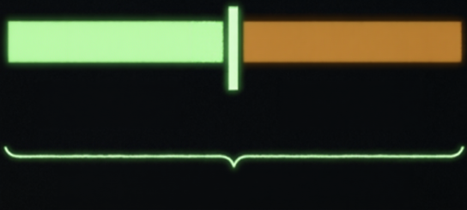
题e证明：
while 循环因 i≥j 终止时，j 将数组划分为
A[p..j] 与 A[j+1..r] 两段。左段每个元素
≤ 右段任意元素，保证快排递归分别排序后整体
有序，无需合并。对应代码
return j 语句。
A[p…j]
A [j+1..] r
∀ 元素 ≤ x
∀ 元素 ≥ x
全局性质 A[p..j] ≤ A[j+1..r]
a ≤ x ≤ b 故 a ≤ b

Slide 12
do{i=i+1;}
while(v[i]<x);
if(i<j){
int tmp=v[i]; v[i]=v[j];
v[j]=tmp;
}
else {return j; }
}}//划分
void quick_sort(vector<int>& v,int p,int r)
{
if(p<r)
{
int q=Hoare_Partition(v,p,r);
quick_sort(v,p,q);
quick_sort(v,q+1,r);
}
}//快排
int main()
{
quick_sort(v,0,11);
f(v);
return 0;
}
题f实现代码：
#include<iostream>
#include<vector>
using namespace std;
vector<int>v={13,19,9,5,12,8,7,4,11,2,6,21};
void f(vector<int>& v)
{
for(int i=0;i<v.size()-1;i++)
{
cout<<v[i]<<",";
}
cout<<v[v.size()-1]<<endl;
}//输出数组
int Hoare_Partition(vector<int>&v,int p,int r)
{
int x=v[p];
int i=p-1;
int j=r+1;
while(true)
{
do{j=j-1;}
while(v[j]>x);

Slide 13
分析维度
1. 时间复杂度 | 平均情况：O(NlogN) • 快速排序在数据随机分布时，每次分区能将数组大致均分，递归深度logN，每层处理N个元素。 最坏情况：O(N^ 2) • 原因：代码始终选择第一个元素 v[p] 作为枢轴。如果数组已经有序或逆序，或者像本例中数据分布极端，分区可能极不平衡（例如一边为空，另一边为 N−1)。
2. 程序瓶颈与问题 | 枢轴选择策略单一 • 问题：int x = v[p]; 固定选取子数组的第一个元素作为枢轴。 • 影响：对于近乎有序的数组，这会导致快速排序退化为冒泡排序的效果，时间复杂度飙升至 O(N^2)。
3. 改进方法 | 优化枢轴选择 (三数取中法) • 方法：在 Hoare_Partition 开始时，选取 v[p], v[r], v[(p+r)/2] 三个数的中位数作为枢轴，并将其交换到 v[p] 位置。 • 效果：极大降低最坏情况发生的概率，使算法在有序数组上也能保O(NlogN)。

